Slide 1
Produit et quotient de
nombres relatifs
Classe de 4e

Slide 2
Rappels
2 + 7 = 9
(-2) + 7 = 5
2 + (-7) = -5
(-2) + (-7) = -9
Addition de nombres relatifs
Nombres opposés
-2 est l’opposé de 2
2 est l’opposé de -2
3 x 19 4,8 x 3 + 4,8 x 7
3 x (20 - 1) 4,8 x 3 + 4,8 x 7
3 x 20 - 3 x 1 4,8 x (3 + 7)
60 - 3 4,8 x 10
57 48
Distributivité
Notes:
CLIC 1 : Titre: Addition
CLIC 2 : Exemples
CLIC 3 : Distributivité/factorisation

Slide 3
Activité 1 : Multiplier des relatifs
2 x 3 = 6 2 x (-3) = ? (-2) x 3 = ? (-2) x (-3) = ?
Extension aux autres nombres
4,1 x 3,2 = 13,12 (-4,1) x 3,2 = ?
Notes:
Annoncer que l’on a appris à additionner et soustraire des nombres relatifs, on s'intéresse ici à la multiplication.
Rem : on sait déjà multiplier des nombres positifs
on aimerait savoir comment multiplier un positif et un négatif; un négatif et un positif et deux négatifs ainsi qu’une multiplication avec plus que deux facteurs
CLIC1: Arrivée des produits
Premier DEJA vu
Les deux suivants par itérations (avec pour le 2/ extension de la commutativité avec les négatifs admise)
Pour le dernier conjecturer (et prouver) que (-2)*(-3) et (-2)*3 sont opposés… et comme on sait que (-2)*3=-6 on en déuit que le dernier vaut 6
CLIC2 : Extension aux autres nombres
Remarquer que nous avons fait sur un exemple et avec des nombres entiers, est-ce que cela s’étend à tous les nbr décimaux (non entiers) ?
CLIC 3:
4,1 x 3,2 = 13,12
(-4,1) x 3,2 c’est l'opposé de l’opposé de 4,1 x 3,2.donc l'opposé de 13,12 donc c’est -13,12
Dire que cela se montre de la même manière
détailler un peu
Conclure et dire que l’on peut montrer que ce qui a été vu sur les entiers s’étend à tous les décimaux.

Slide 4
Activité 1 : Multiplier des relatifs
BILAN
2 x 3 = 6 2 x (-3) = -6 (-2) x 3 = -6 (-2) x (-3) = 6
Calculer
(-2,5) x 4 52 x (-0,1) (-7,3) x (-100)
Avec plus de 2 facteurs.
(-2) x 3 x (-4) x 5
(-2) x (-3) x (-4) x 5
(-2) x (-3) x (-4) x (-5)
Notes:
Commenter sur le signe (“le produit de deux positifs est positif etc...)
CLIC 1 : Exemples
CLIC 2 : Avec plus de deux nombres
Point résumé sur le signe d’un produit de plusieurs facteurs (produit négatif si nombre impair de facteurs négatifs, positif si nombre pair).

Slide 5
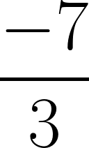
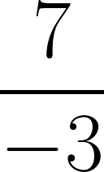
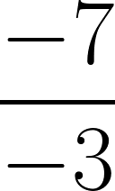
Activité 2 : Quotient de deux relatifs
Définition :
est le quotient de a par b ; c’est le nombre qui, multiplié par b, donne a
C’est la solution de l’opération à trou b x … = a
3 x ... = 7 3 x ... = -7 (-3) x ... = 7 (-3) x ... = -7
Notes:
Définition
CLIC1 : Apparition des fractions
CLIC2 : Equations à trou
On résoud d’abord la première puis on dit
Le résultat de l’opération à trous 3 x …= -7 est l’opposé du résultat de l’opération à trou 3x…=7. Donc (-7)/3 = op (7/3)= -7/3
règle des signes : On vérifie les signes avec l’activité 1.

Slide 6
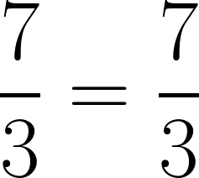
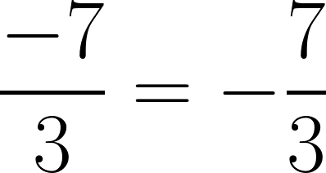
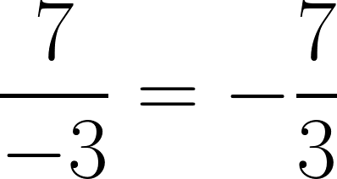
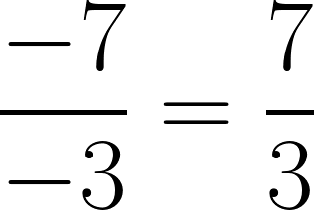
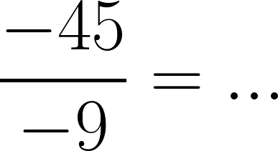
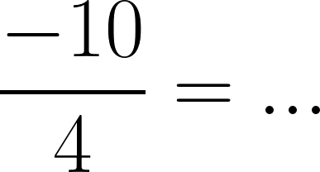
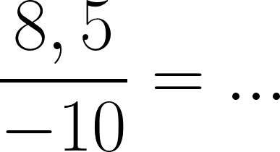
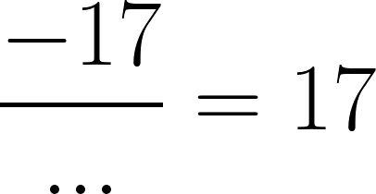
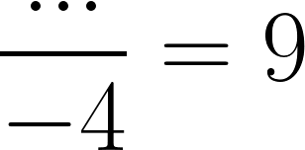
Activité 2 : Quotient de deux relatifs
BILAN
Compléter les égalités suivantes :
Notes:
Commenter sur les signes (le quotient de deux nombres positifs est positifs…)
Faire remarquer l’analogie avec le signe d’un produit.
Verbaliser : le quotient de -7 par 3 est l’opposé du quotient de 7 par 3…
CLIC1:
5
-2,5
-36
-0,85
-1

Slide 7
Activité 3 : Du langage naturel au langage mathématique
Écrire l’expression correspondant à chacune des phrases suivantes, puis la calculer :
a. Le produit de – 3 par la somme de 8 et (– 2)
b. La somme de 8 et du produit de (– 5) par 4
c. Le produit de – 6 par le quotient de (– 4) par 8
d. le quotient de -6 par la différence entre -2 et 3
Notes:
CLIC1 : Calcul a à gauche
(-3) x (8 + (-2))
= (-3) x 6
= -18
CLIC2 : Calcul b à droite
8 + (-5) x 4
= 8 + (-20)
= -12
CLIC3 : Calcul c à gauche
(-6) x (-4/8)
= (-6) x (-4/8)
= 6 x 4/8
= 3
CLIC4 : Calcul droite
-6 / (-2-3)
= -6/-5
= 6/5
(=1,2) commenter que 6/5 à une écriture décimale

Slide 8
À retenir
Signe d’un produit et signe d’un quotient de nombres relatifs.
Signe du produit

Slide 9
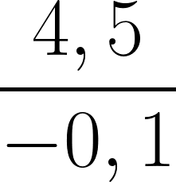
Questions flash
Relier chaque expression à sa valeur
( - 4,5) x 10 4,5
(- 45) x (- 0,1) 450
-45
0,45

Slide 10
Questions flash
Calculer
A = (– 3) x 7 x (– 2) x (-5) B = (– 2) x (– 1) x (– 2) x (– 1)

Slide 11
À bientôt !
Cyril et Nicolas

